Slide 1
아웃박스 패턴
polling 방식과 cdc 방식

Slide 2
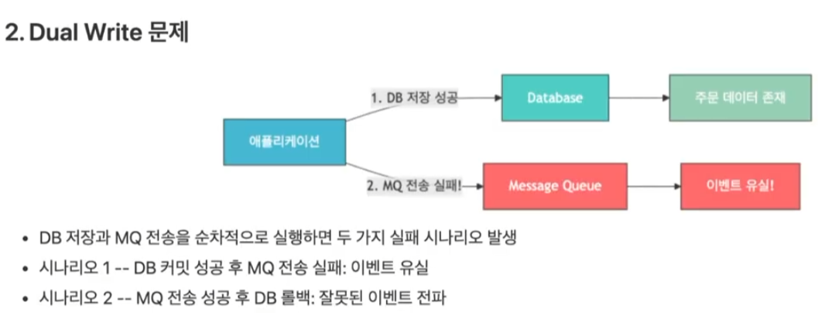
문제 인식 - Dual Write

Slide 3
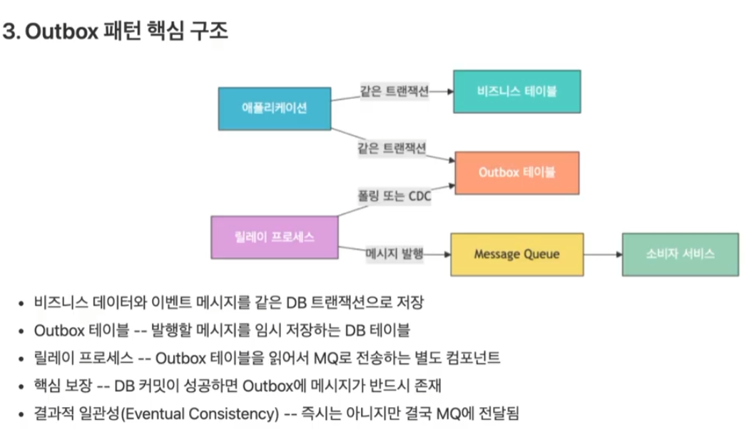
OutBoxPattern 구조
요약:
1. 비지니스 데이터를 저장시 같은 DB트랜잭션으로 이벤트 메세지 정보를 OutBox 테이블에 저장한다.
2. 스케줄러 Polling 또는 CDC가 변경된 테이블을 정보를 감지하여 메세지를 전송한다.

Slide 4
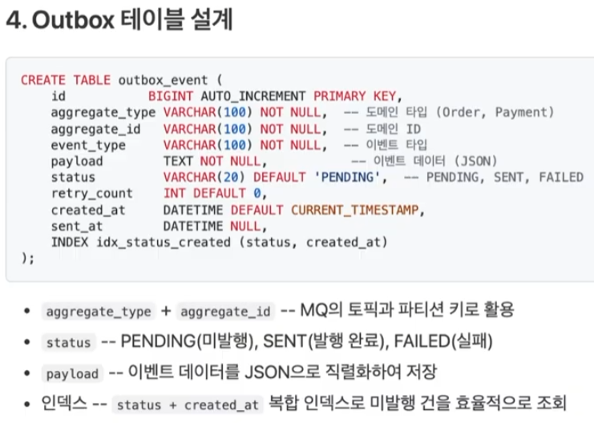
OutBox 테이블 설계
인덱스 키를 설정하는 이유 :
> 미발행(PENDING)된 메세지를 일자별로 빠르게 조회하기 위해 사용한다.

Slide 5
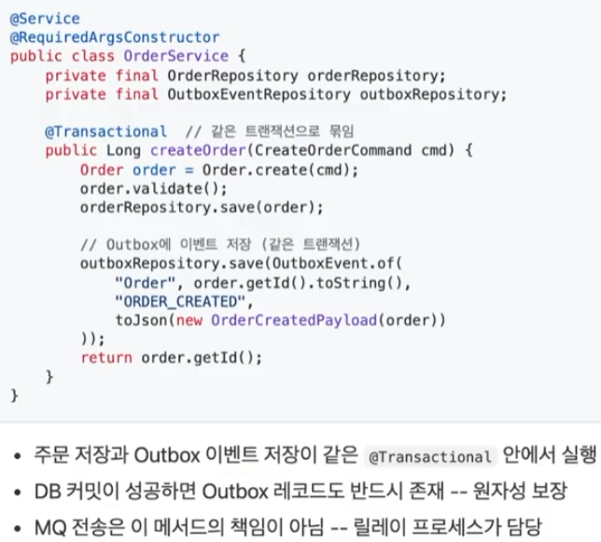
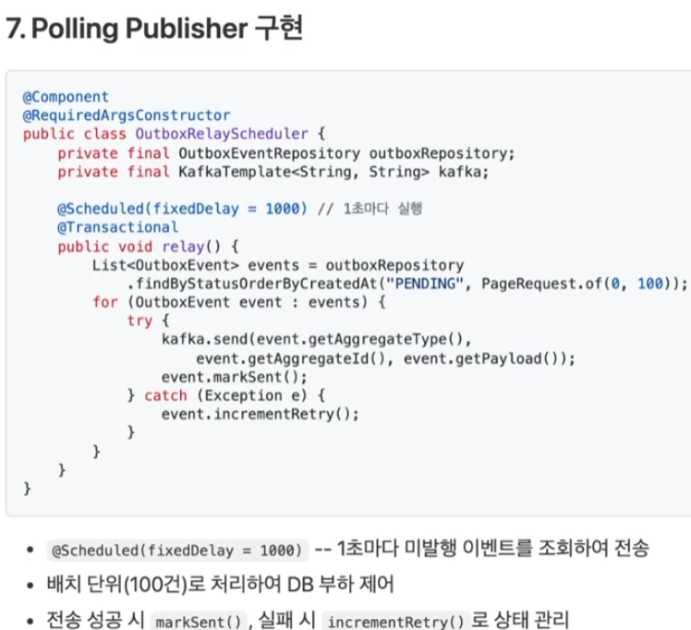
코드레벨 분석 - OutBox 저장과 Producer
Outbox에 저장된 메세지 정보를
Scheduler가 1초마다 읽어, 미발행 메세지를 100건씩 처리한다.
저장 트랜잭션
단점: 1초마다 스케줄링을 통해 메세지가 전송됨으로 메세지 등록 후 평균1초간의 delay 타임을 가질 수 있다.
→ DB에 쌓인 메세지가 늘어날 경우 메세지 도달 시간이 길어질 수 있다.

Slide 6
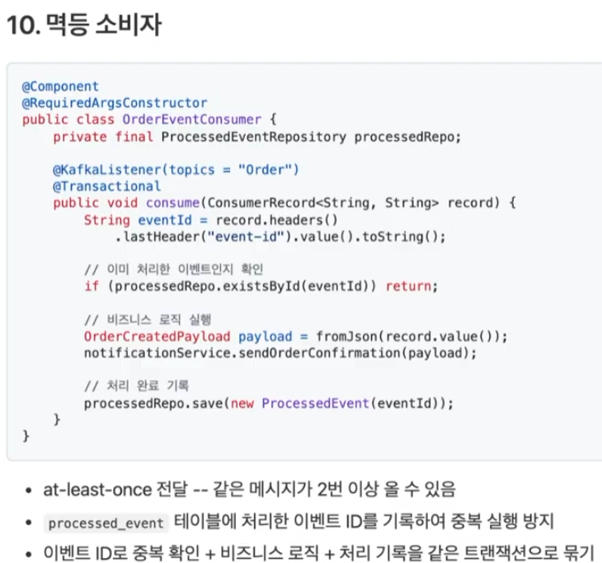
코드레벨 분석 - Consumer와 OutBox 메세지 상태 변경
OutBox테이블에 존재하는 메세지인지 확인후 비지니스로직 처리
비지니스 로직 처리후 재처리 되지 않도록 메세지의 상태를 변경하여 기록한다.

Slide 7
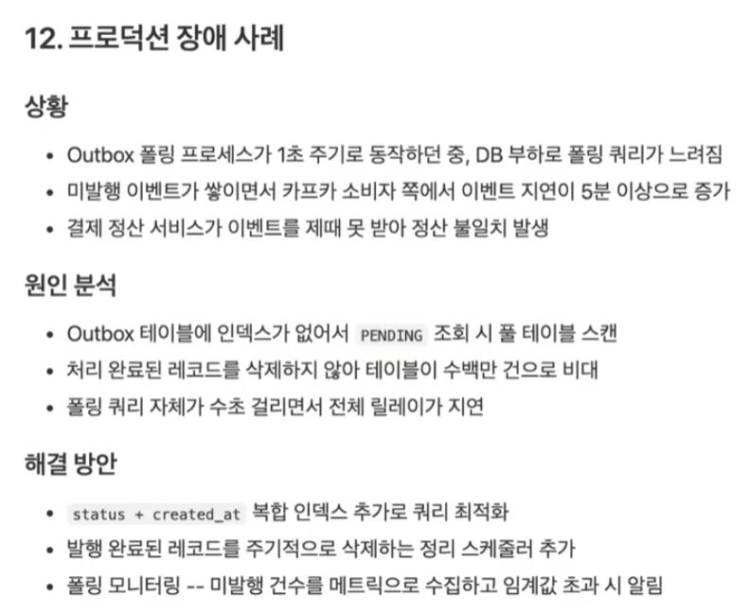
Polling 방식 장애 사례와 해결방안

